Slide 1
Буровые работы.
Способы бурения

Slide 2
Что же такое бурение?
Бурение - технический процесс разрушения горных пород с помощью специальной техники - бурового оборудования (реже термическим, гидроэрозионным, взрывным и другими способами) с удалением продуктов разрушения. Бурение скважин - это процесс сооружения направленной цилиндрической горной выработки, диаметр которой существенно мал по сравнению с её длиной по стволу

Slide 3
Виды буровых выработок
В разрабатываемых породах бурильным инструментом бурят цилиндрические отверстия - выработки. Они подразделяются на: скважины и шпуры.
Выработку диаметром до 75 мм и глубиной до 6м называют шпуром
Выработку больших размеров-скважиной

Slide 4
Буровые работы в строительстве
Производят для исследования физико-механических свойств грунтов, определения уровня грунтовых вод, устройства скважин водоснабжения или свай, образования шахт подземных разработок. Работы выполняют при помощи механизированного инструмента, станков и машин. Ручное бурение применяют лишь при глубине бурения выработок не более 5м при условии что на участке слабые грунты.

Slide 5
Процесс бурения
Состоит из двух операций: разрушение (отделение) породы на дне скважины и удаления разрушенной породы из скважины.
Эффективность бурения скважин и шпуров определяется скоростью бурения, которая зависит от: физико-механических свойств грунта, вида и формы бурового инструмента, диаметра скважины, её глубины и т.д.

Slide 6
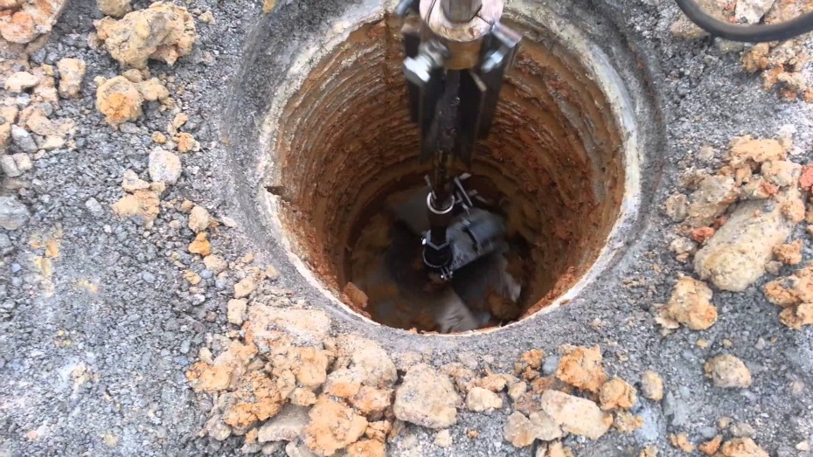
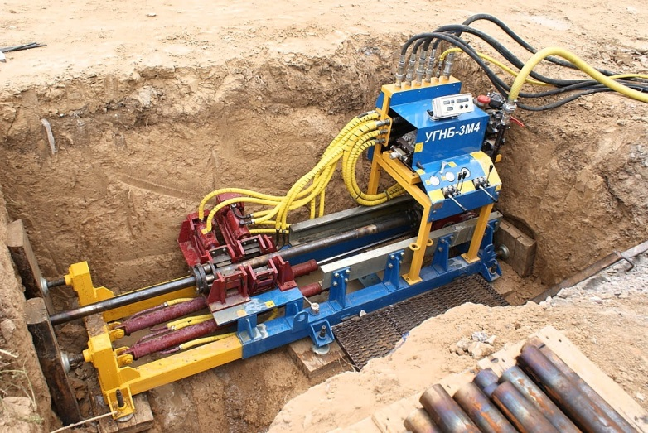
Виды бурения по направлению
Вертикальное
Горизонтальное направленное бурение

Slide 7
Характер разрушения
По характеру разрушения горных пород способы бурения делят на: механические и немеханические.

Slide 8
К первой группе относятся ударный (ударно-канатный), ударно-вращательный, вращательный, а также вибрационный способы бурения, при которых породу разрушают механически, воздействуя на нее породоразрушающими инструментами.
Ко второй группе относятся термический, гидравлический, электрогидравлический и ультразвуковой способы, при которых для бурения используют физико-химические методы разрушения горных пород.

Slide 9
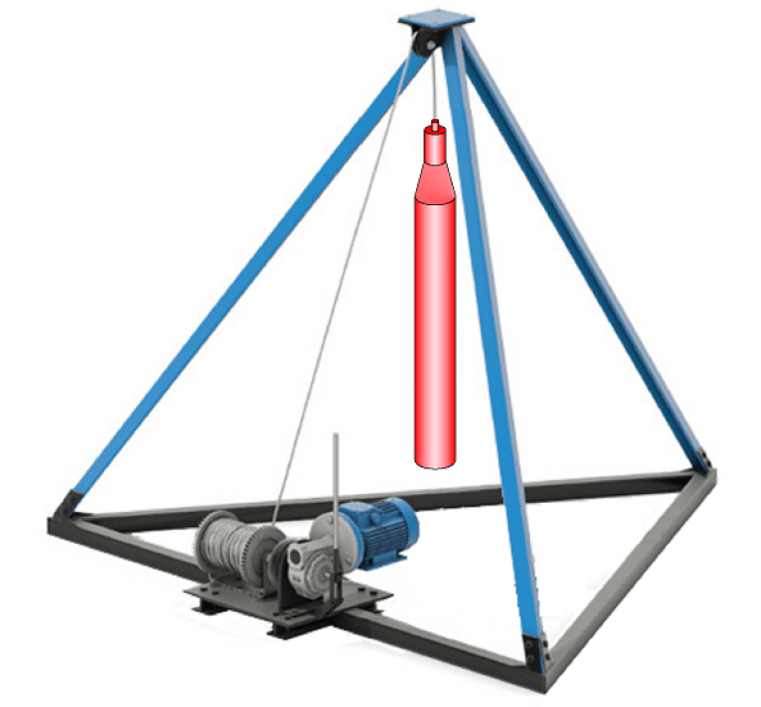
Способы бурения I группа
Ударный способ - заключается в том, что буровой снаряд массой 1000-3000 кг падает с определенной высоты в забой скважины и разрушает породу благодаря развивающейся при его падении живой силе удара. В основном применяется для выработок шпуров, но также возможна выработка скважины до 250м с диаметром до 300мм

Slide 10
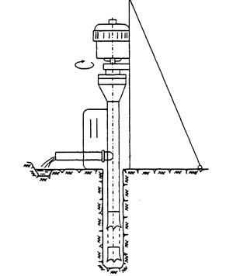
Ударно-вращательное бурение - (пневмоударное бурение) имеет более высокую скорость; при этом можно бурить скважины, отсутствует необходимость в подводке тяжелого инструмента и снабжении водой. Ударное действие и вращение долота осуществляется двумя независимыми механизмами Станками ударно-вращательного бурения можно бурить скважины диаметром до 155-200 мм, глубиной до 36 м.

Slide 11
Вращательное бурение - заключается в том, что буровой снаряд из штанг шнекового типа с резцовой коронкой, прижатый к забою скважины за счет массы станка, получает вращение от двигателя станка. Резцы коронки при вращении в забое скважины срезают породу, которая в виде мелочи удаляется из скважины спиральными витками штанг. Есть 3 вида вращательного бурения. 1 Бурение станками шнекового типа для скважин диаметром110-125 мм и глубиной до 30м

Slide 12
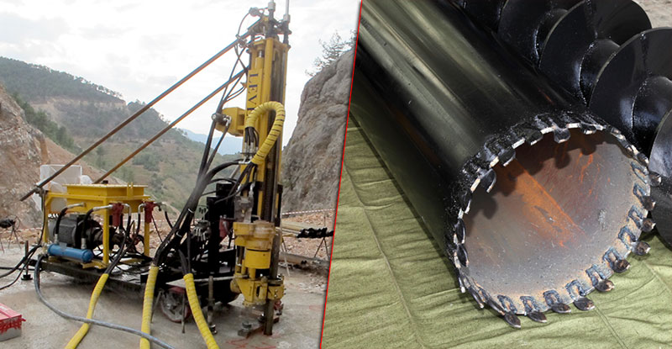
2 Колонковое бурение для проходки скважин диаметром 45...130 мм и глубиной до 200 м. На конце штанги находится рабочая часть - колонковый снаряд с кольцевой коронкой

Slide 13
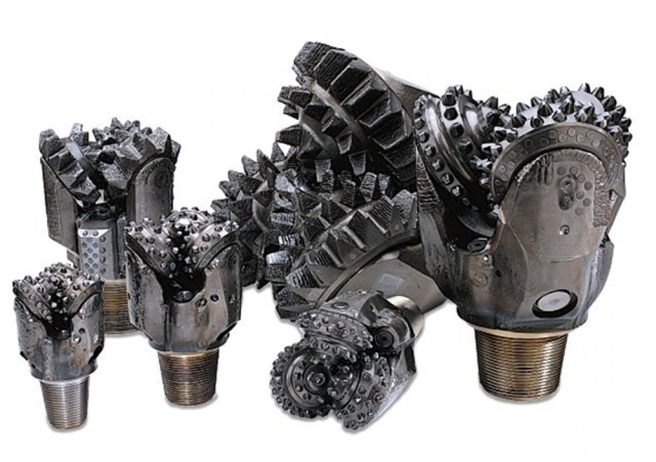
3 Роторное бурение чаще всего используют для устройства скважин значительных диаметров 300...400 мм и большой глубины 150...1200 м.
Кольская сверхглубокая скважина бурилась роторным способом на 12 261м

Slide 14
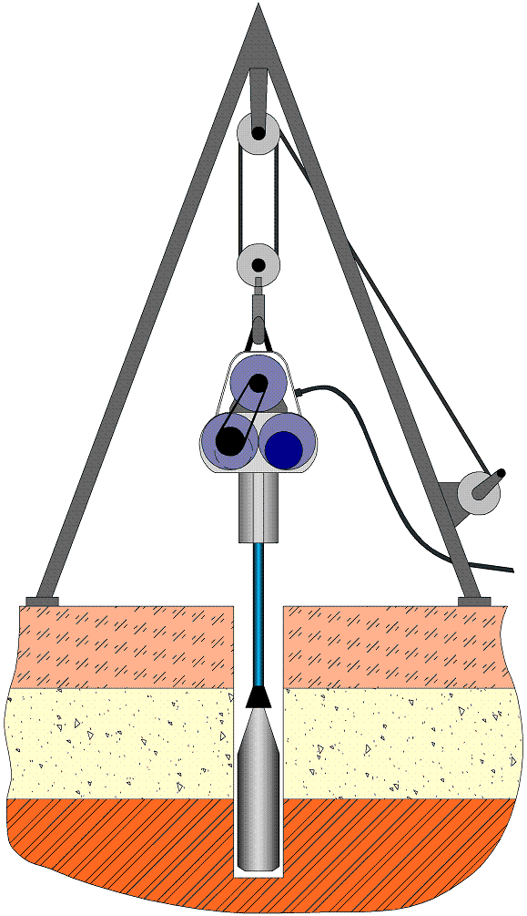
Вибрационное бурение -
применяют вибраторы
вертикального действия,
жестко присоединенные к
колонне буровых труб,
имеющей на конце рабочий
наконечник. Под действием
вибрирующего снаряда
некрепкие грунты и породы
выделяют связанную воду.
Глубина бурения скважин не
превышает 25—30 м

Slide 15
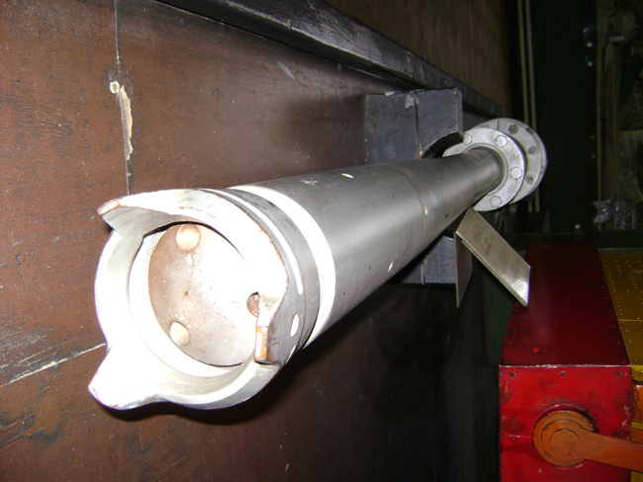
II группа
Термическое бурение - применяется при проходке скважин 150 мм и более в породах, содержащих кремнезем. Рабочим органом термобура является форсунка, в которую под давлением подается воздух и горючее. Сильная струя пламени до 3000°С
плавит породу и обеспечивает
проходку скважины.
Глубина бурения до 17 м,
диаметр скважины 200-250 мм.

Slide 16
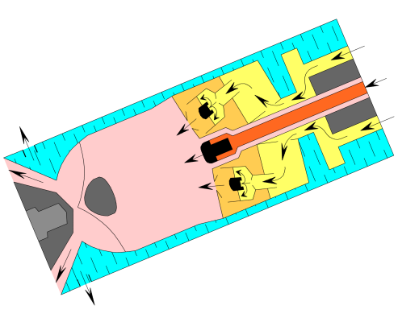
В качестве горючего используется смесь распылённого бензина или керосина. Такой бур охлаждается водой, которая мгновенно испаряясь выдавливается вместе с продуктами горения, вынося разрушенную породу.

Slide 17
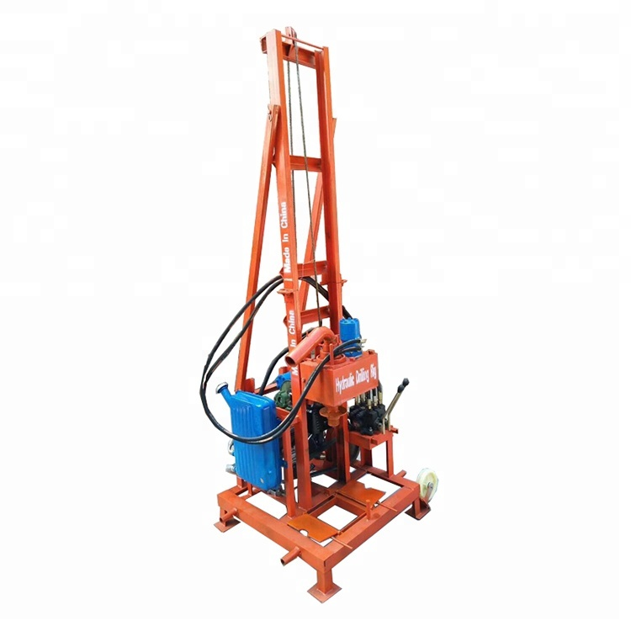
Гидравлическое бурение - применяют для разработки скважин в легких суглинках и плывунах. В этом случае на разрабатываемый грунт опускается обсадная труба, внутрь которой через специальную трубку под давлением подают воду от насосной
установки. По мере
размыва грунта
обсадную трубу
поворачивают и
погружают в грунт.
Глубина до 8 м

Slide 18
Электрогидравлическое бурение - применяют при дроблении плотных глинистых грунтов и скальных пород. Оно основано на использовании гидравлического удара, который возникает в результате мгновенных огромных давлений, создаваемых в воде или другой жидкости электроразрядами высокого напряжения. Эффективность бурения не зависит от крепости пород и глубины скважины и определяется параметрами электрического пробоя и условиями удаления продуктов разрушения. Скорость бурения до 6-10 м/ч

Slide 19
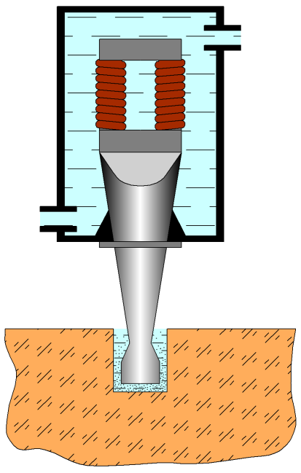
Ультразвуковое бурение - основано на использовании мощности, создаваемой ультразвуковыми колебаниями, которые в жидкости образуют пустоты или пузырьки. Огромное давление,
возникающее при заполнении
образовавшихся пустот, легко
разрушает твердые породы грунта.
Диаметр скважин – 300 мм;
Глубина бурильной скважины
достигает 32 м

Slide 20
Горизонтально направленное бурение (ГНБ)
ГНБ — это способ прокладки труб, а также кабелей без рытья траншей, выполняемый, как правило, под автомобильными и железными дорогами.
Метод горизонтально направленного бурения на сегодняшний день считается очень востребованным. В первую очередь — это связано с тем, что использование такого метода позволяет снизить финансовые затраты по прокладке трубопровода в 2,5–3 раза.

Slide 21
Достоинства
ГНБ лучше открытого прокладывания труб по нескольким признакам:
позволяет сохранить природный ландшафт
помимо финансовых расходов, снижаются и трудозатраты, так как основную работу выполняет специальная техника
достаточно небольшой бригады, состоящей из 3–5 человек
можно прокладывать под транспортными путями, водоёмами и зданиями

Slide 22
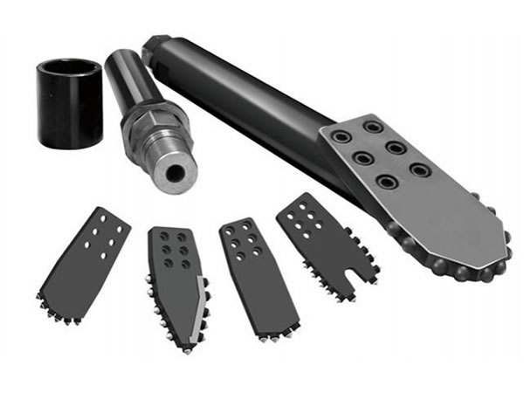
ГНБ относят к механическим буровым работам
Бурение происходит за счёт вращения специальной лопатки

Slide 23
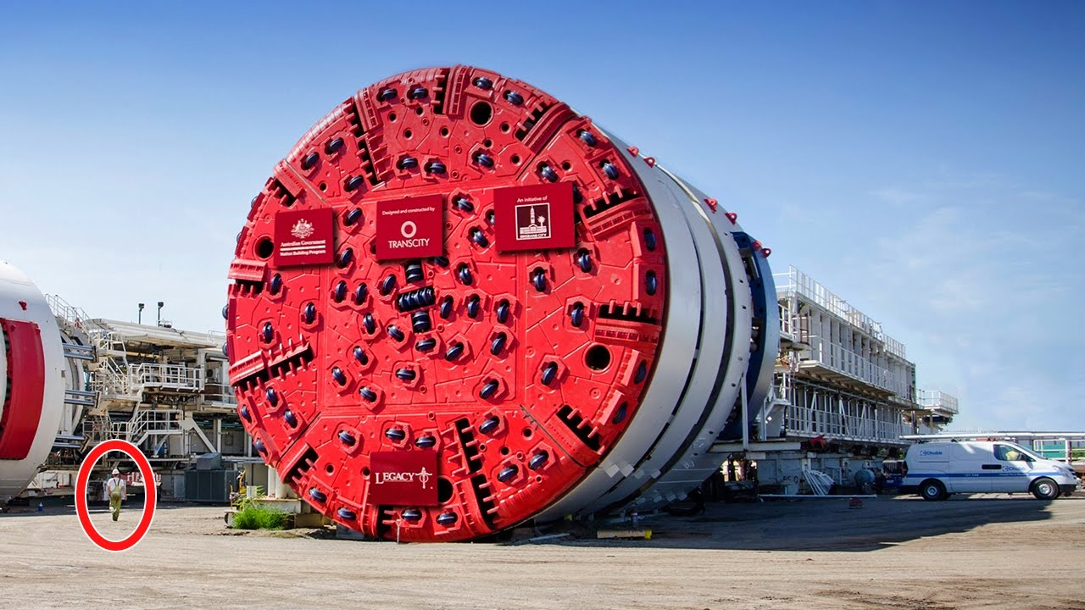
Кроме того ГНБ используют при прокладке тоннелей, используя специальные проходческие щиты – Щитовая проходка

